Slide 1
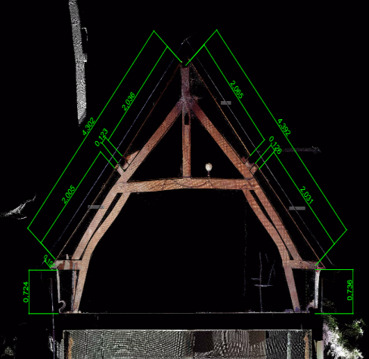
Transition Numérique Education Nationale 25 nov 2016
Une vraie plateforme numérique pour la rénovation

Slide 2
La première coopérative numérique pour la rénovation

Slide 3
Clients
Acteurs de la Rénovation

Slide 4
Le service “Accompagner particuliers & copropriétés”
Avec une plateforme web RENOCOOP.COM
Pour une offre de service : « Confiance, Performance, Qualité et Garantie »
-> Plans/métrés précis par l’utilisation d’un scan laser 3D
Besoins du client formalisés et visualisés sur une interface 3D
Solliciter un réseau de partenaires : proposer une offre globale complète
Accompagner le client à la contractualisation et au suivi de chantier jusqu’à la livraison
Fournir au client un véritable passeport numérique à l’issue du projet

Slide 5
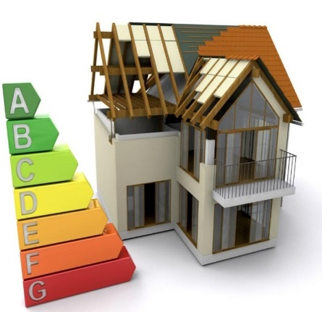
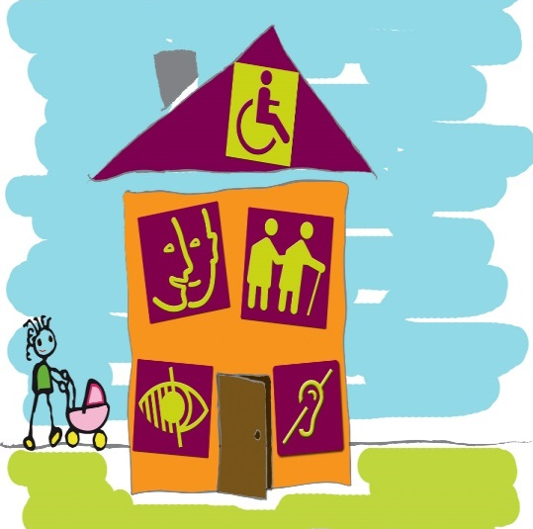
Ce que veut le client ?
Plus de confort!
Thermique (et hygro)
Acoustique
Esthétique et Volume
Durabilité/Pérénité
Plus d’accessibilité! (adaptation)
Accessibilité
Mobilité
Connectivité
Vieillissement
Valeur patrimoniale

Slide 6
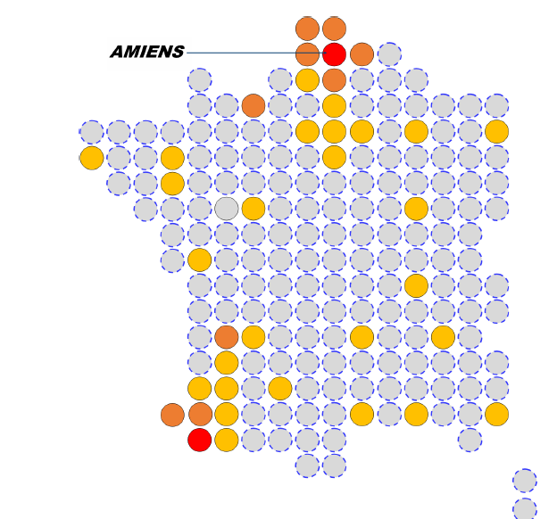
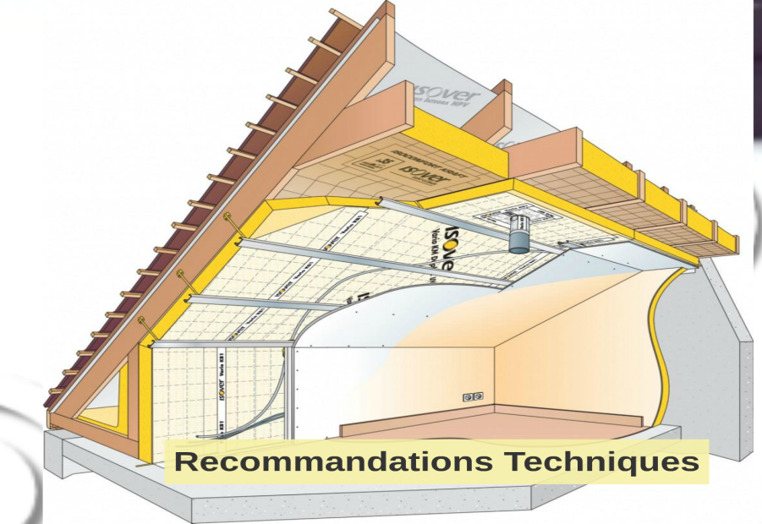
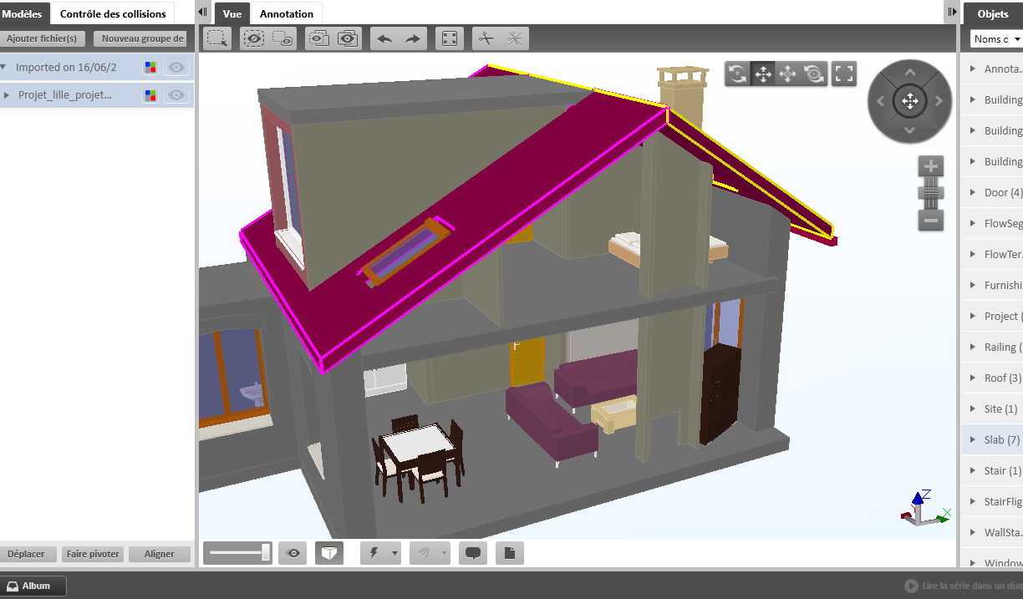
Le client et son projet
Recommandations / Contractualisation
Chantier garanti sans problème
ALMO
Antenne locale de petite maîtrise d’œuvre
Performance & Valeur patrimoniale
Passeport numérique
Aides au logement
Aides à la rénovation
Agences publiques
Financement
Maitrise d’œuvre locale
Groupements locaux d’artisans
Fournisseurs &
Industriels
Le client satisfait

Slide 7
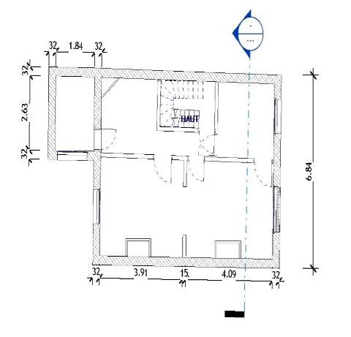
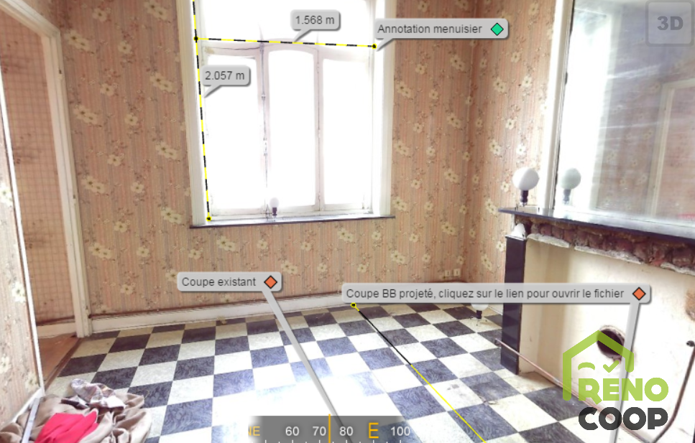
Les services RENOCOOP PRO
Plans et métrés fiables & complets
Programme consultable en 3D simplement sur le web
Un interlocuteur unique et qualifié → contractualisation sécurisée
Constituer des groupes (Réseau social pro) et futures groupements pour une offre complète
Préparer son chantier par autant de visites virtuelles que nécessaire
Suivi commercial et évaluation de la performance économique
Garantir les coûts, les délais et la qualité,
Etablir une relation de confiance avec le client et les autres acteurs du chantier.

Slide 8
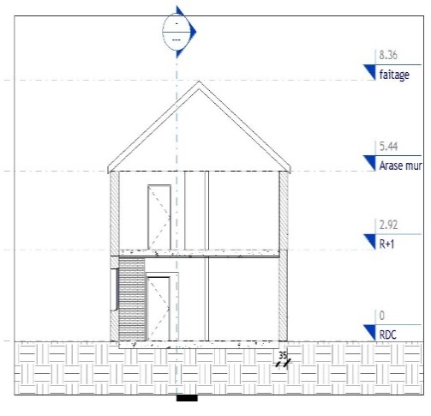
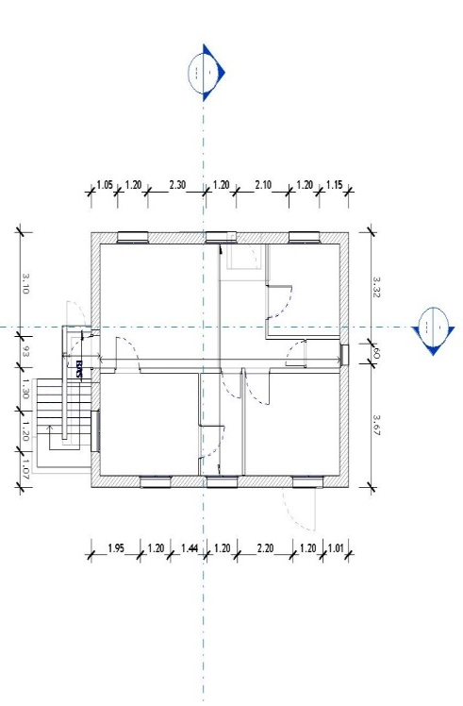
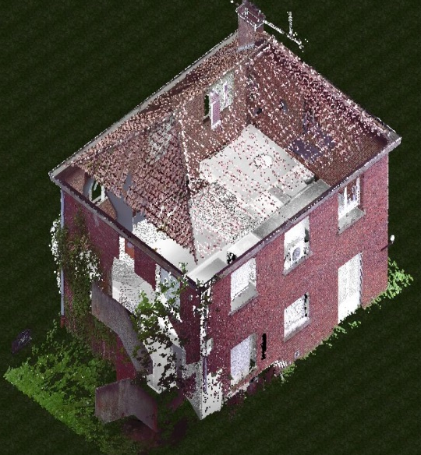
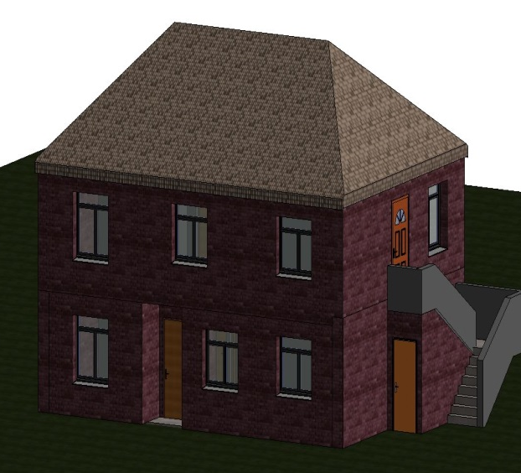
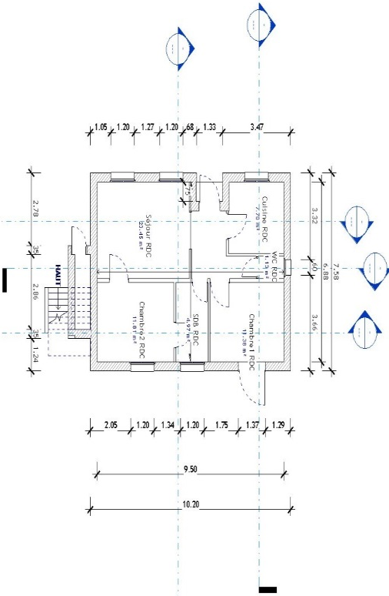
Traitement du nuage de points

Slide 9
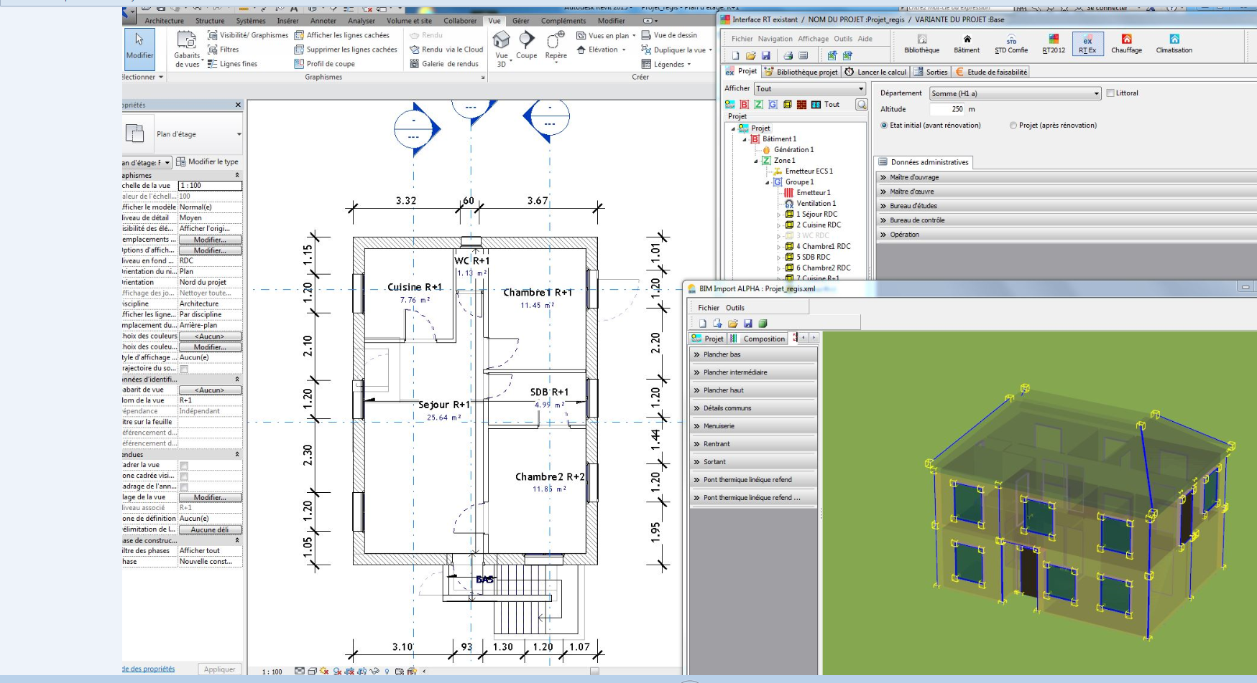
Interopérabilité avec les outils de conception et calcul

Slide 10
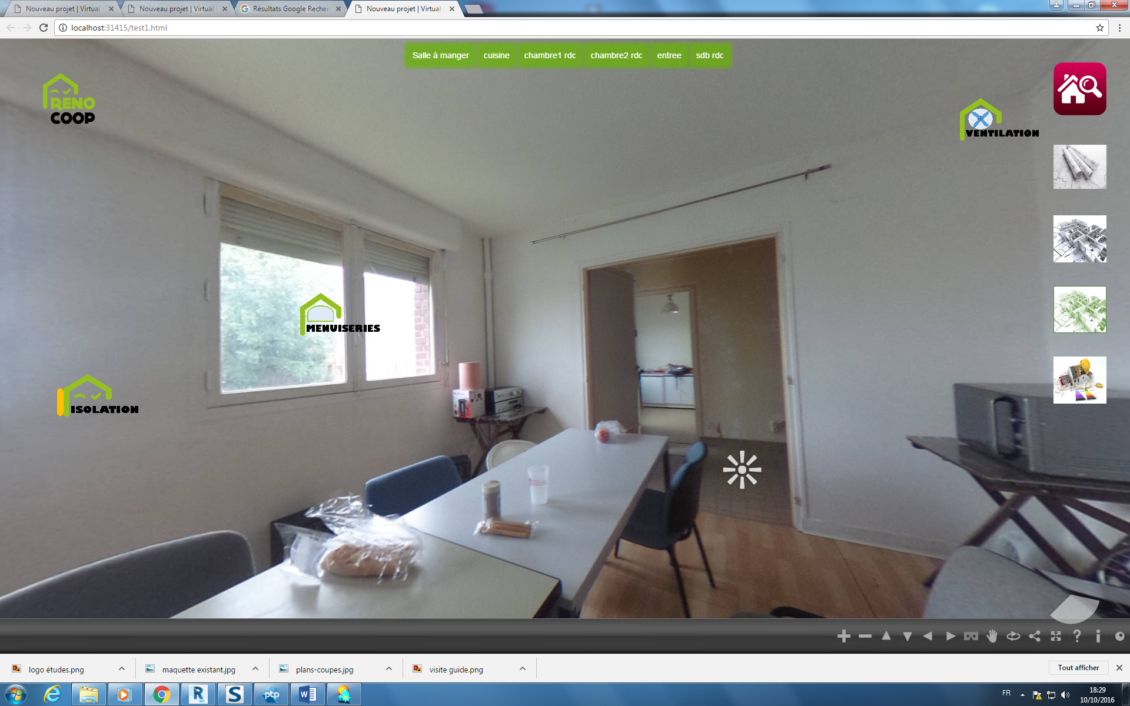
Visite Virtuelle

Slide 11
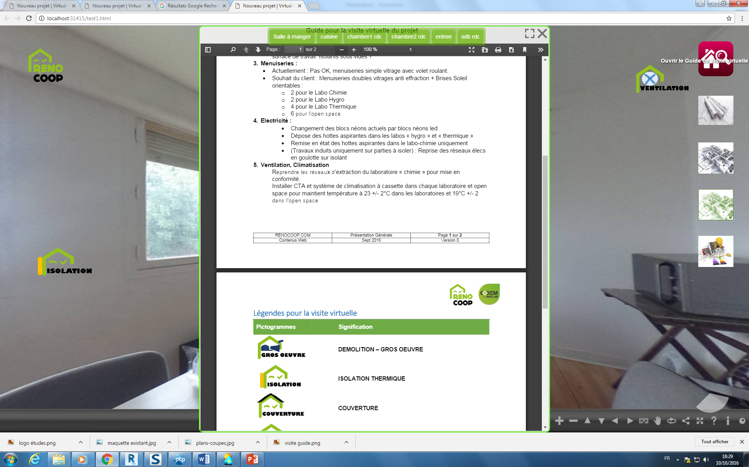
Visite Virtuelle

Slide 12
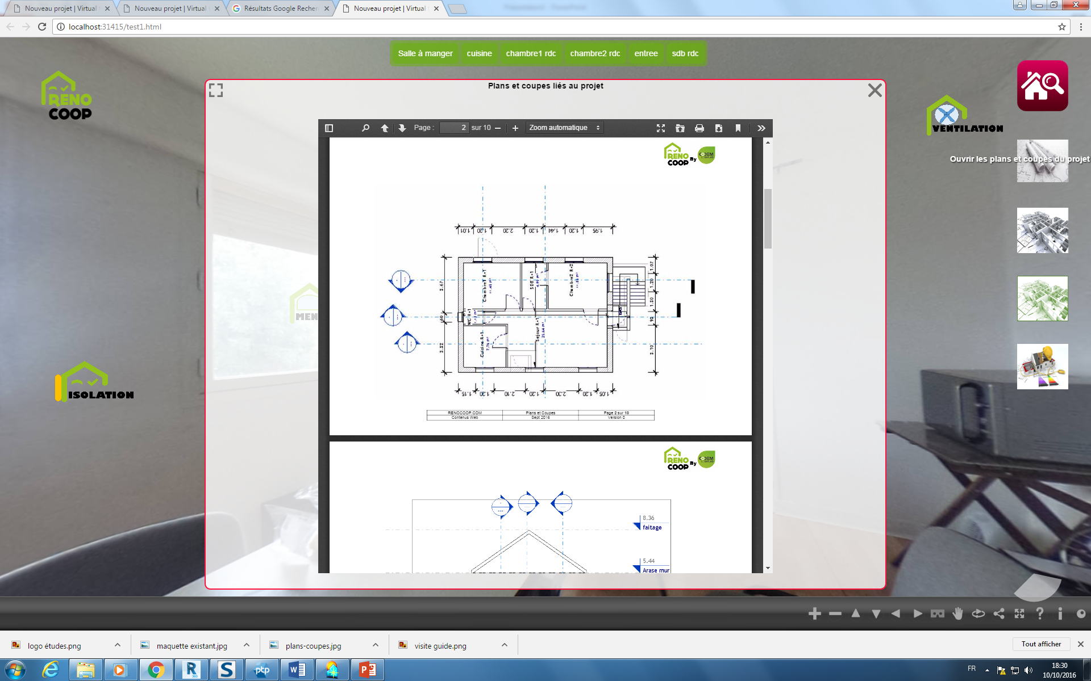
Visite Virtuelle

Slide 13
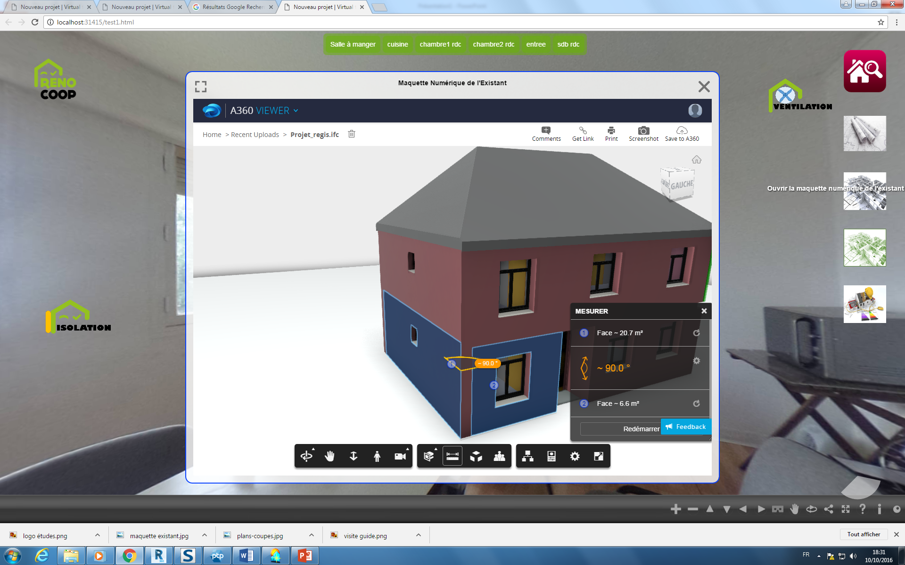
Visite Virtuelle

Slide 14
Identification des éléments

Slide 15
Coupes et plans

Slide 16
Prises de côtes

Slide 17
Analyse des surfaces

Slide 18
Analyse des menuiseries

Slide 19
Partage, Révision en ligne

Slide 20
L’association RENOCOOP
Constituée en Juin 2016, elle a pour but de formaliser les premiers partenariats et de constituer un groupe d’intérêt collectif en vue de la création des SAS
L’association de préfiguration est la structure intermédiaire permettant d’adapter l’outil RENOCOOP à la demande des institutions et des collectivités territoriales, tant dans les modalités d’exploitation que dans l’intégration de typologie d’habitat propre à chaque territoire.
Elle est composée de membres fondateurs :
Dominique LEFAIVRE, CoDEM, et Maurice MANCEAU
et de membres adhérents → Peuvent adhérer :
Grands groupes, PME/PMI, TPE, Organisation professionnelles, collectivités,services publics d’accompagnement à la rénovation, etc.

Slide 21
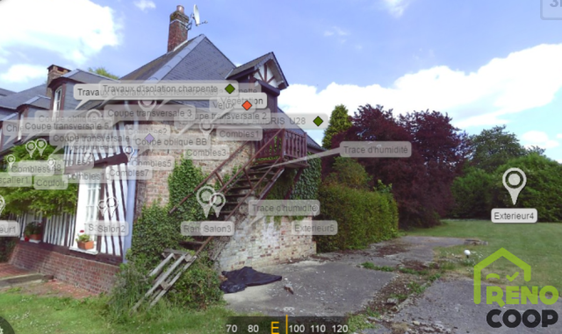
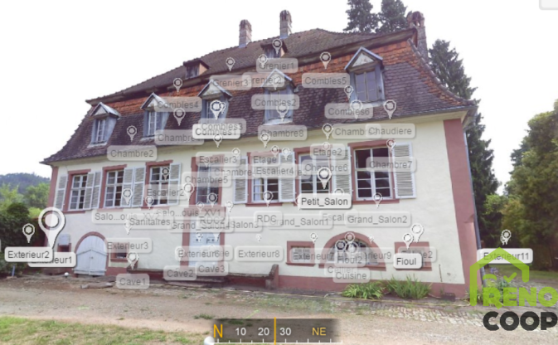
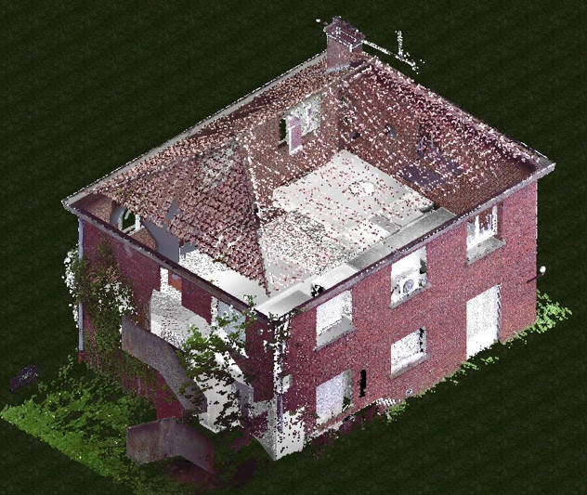
Chantiers tests assurés par CODEM en Cours (plus de 10 projets)
Rénovation des combles d’une maison picarde
(projet terminé)
Isolation thermique, changement de menuiseries, isolation des chiens assis, création d’un escalier intérieur
Numérisation d’un manoir en Alsace pour rénovation en logements
Numérisation, plan 2D et accompagnement du maître d’ouvrage et du maître d’œuvre
(Projet terminé)
Rénovation d’une Maison en Brique dans la somme (80)
Programme en cours de définition
Projet expérimental pour la définition des outils de visualisation

Slide 22
R&D en cours
SCAN TO BIM:
Sortir de l’environnement SCAN exclusif et d’enchainer avec la maquette numérique
Connecter les configurateurs ITI et ITE.
Explorer les autres pistes de relevés (volumétriques, sphériques, photogramétrie, etc.)
Partenaires : CoDEM et Saint-Gobain Habitat
FONCTIONNALITES EN LIAISON AVEC INDUSTRIELS:
Informations produits et système constructif à la base de données RENOCOOP actuelle :
→ Accès au catalogue digitaux
Intégration d’outils développés par Saint-Gobain (intérêt si une maitrise d’œuvre est impliquée dans démarche et si le scan est transformé en maquette numérique
→ Générateur d’objet (2) : Etudier la possibilité de créer une base d’objets enveloppe correspondant aux systèmes constructifs existants
Action : SGH/CODEM définition d’un matrice d’information à associer à chaque objet Action SGH regarder comment est-il possible d’intégrer le générateur développé par Saint-Gobain dans la plateforme CODEM.
Vers le Configurateur Partenaires : CoDEM et Saint-Gobain

Slide 23
Enjeux & Conclusion
Une réponse adaptée à l’évolution du marché vers les approches de confort, d’accessibilité, de qualité, de santé et de qualité de vie.
Un modèle « Collégial et Coopératif associant les parties-prenantes de la rénovation sur les territoires .
Une interface interopérable simple moderne et efficace, appropriable par les acteurs de terrain, en particulier par les artisans.
Une réelle opportunité d’optimiser la rénovation,
de valoriser et de redonner de la confiance aux acteurs avec des outils de partage , efficaces traçables et performants.

Slide 24
ACCORDS Education Nationale/Saint-Gobain
Une histoire depuis 5 années sur le numérique
Rencontre entre A jung et les équipes Habitat SG
Un positionnement partenarial avec JM SCHMITT de l’IGEN en osmose avec nos travaux
de réelles ambitions avec des partenaires communs (CSTB D Naert par ex et le PTNB)sur l’approche numérique face à l’entreprise
une mise à disposition de nos moyens communs
merci

Slide 25
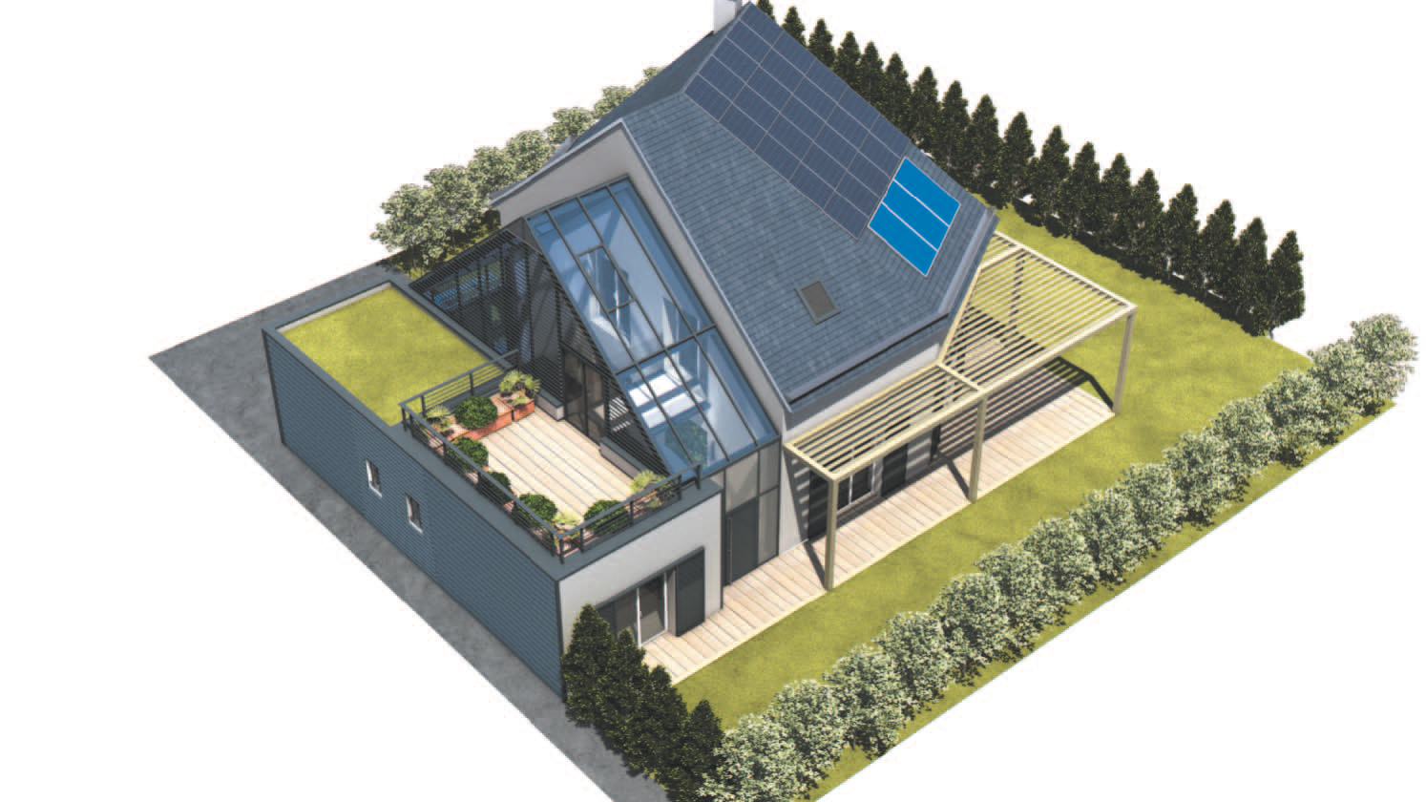
Maison Multiconfort Saint-Gobain
Education Nationale
MERCI

